Slide 1
УВЕДОМЛЕНИЕ
о проведении заседания Попечительского совета
КГУ «Специальный комплек «детский сад-школа-интернат», село Урюпинка
Аккольский район» управления образования Акмолинской области
Председатель Попечительского совета – первый заместитель председателя Аккольского районного филиала партии «Нұр Отан», руководитель депутатской фракции Аккольского районного маслихата – Умербаев Бауыржан Досанович уведомляет Вас о проведении заседания Попечительского совета КГУ «Специальный комплекс «детский сад-школа-интернат», село Урюпинка Аккольский район» управления образования Акмолинской области (далее – специальный комплекс).
Форма проведения заседания: онлайн-совещание
Платформа: ZOOM-конференция
Дата проведения: 31 марта 2021 г.
Время: 12.00 ч.
Повестка дня заседания:
1. Отчет о реализации Программы развития Специального комплекса за 2020 год.
2. Социальный паспорт на 31.03.2021г.: информация по контингенту воспитанников.
3. План работы Попечительского совета на 2021 год. Итоги за первый квартал
4. Реализация плана учебно-воспитательной работы по итогам трех четвертей.
5. Отчет по выполнению санитарно-эпидемиологический требований по недопущению заболевания воспитанников и сотрудников КВИ.
5. Распределение финансовых средств, поступивших на специальный счет в виде благотворительной помощи. Решение о их целевом использовании. Отчет об израсходованных средствах.
6. Экскурсия по Специальному комплексу. Беседа с воспитанниками.

Slide 2
Коммунальное государственное учреждение «Специальный комплекс «детский сад-школа-интернат», село Урюпинка, Аккольский район» управления образования Акмолинской области
Отчет о реализации
Программы развития Специального комплекса
за 2020 год

Slide 3
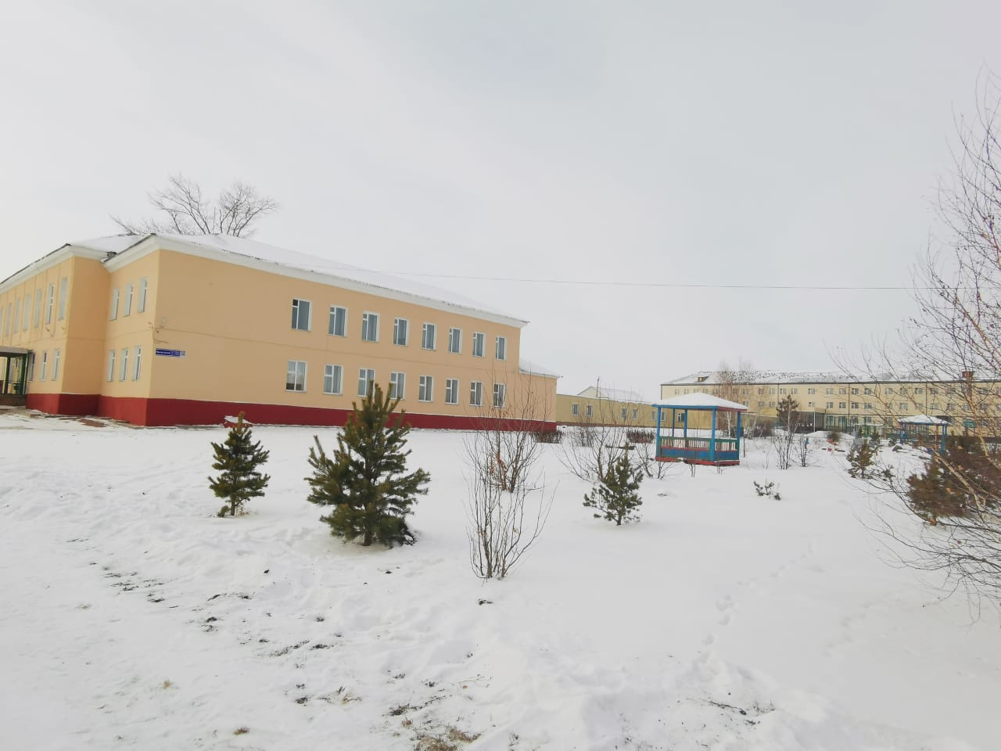
ЗДАНИЕ И ТЕРРИТОРИЯ СПЕЦИАЛЬного комплекса
Коммунальное государственное учреждение «Специальный комплекс «детский сад-школа-интернат», село Урюпинка, Аккольский район» управления образования Акмолинской области

Slide 4
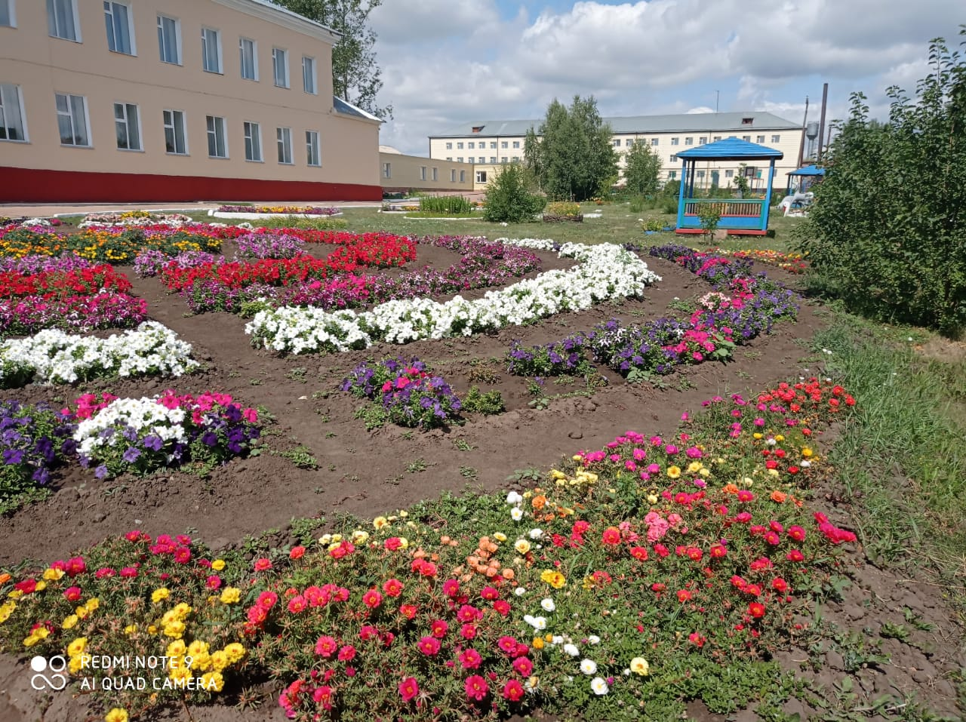
ЗДАНИЕ И ТЕРРИТОРИЯ СПЕЦИАЛЬного комплекса
Коммунальное государственное учреждение «Специальный комплекс «детский сад-школа-интернат», село Урюпинка, Аккольский район» управления образования Акмолинской области

Slide 5
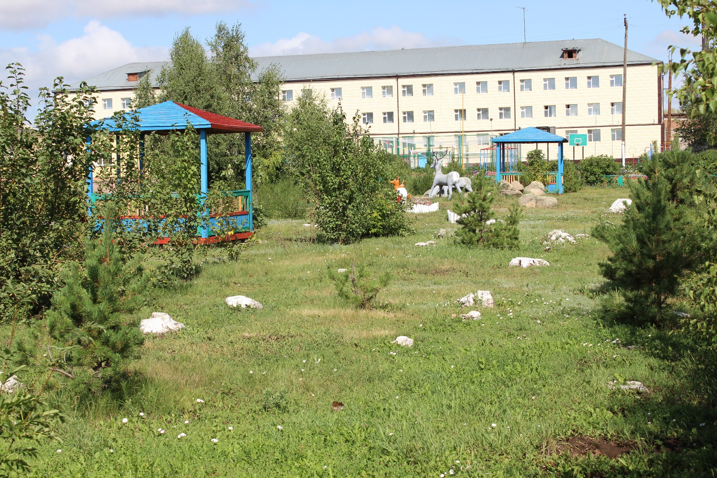
ЗДАНИЕ И ТЕРРИТОРИЯ СПЕЦИАЛЬного комплекса
Коммунальное государственное учреждение «Специальный комплекс «детский сад-школа-интернат», село Урюпинка, Аккольский район» управления образования Акмолинской области

Slide 6
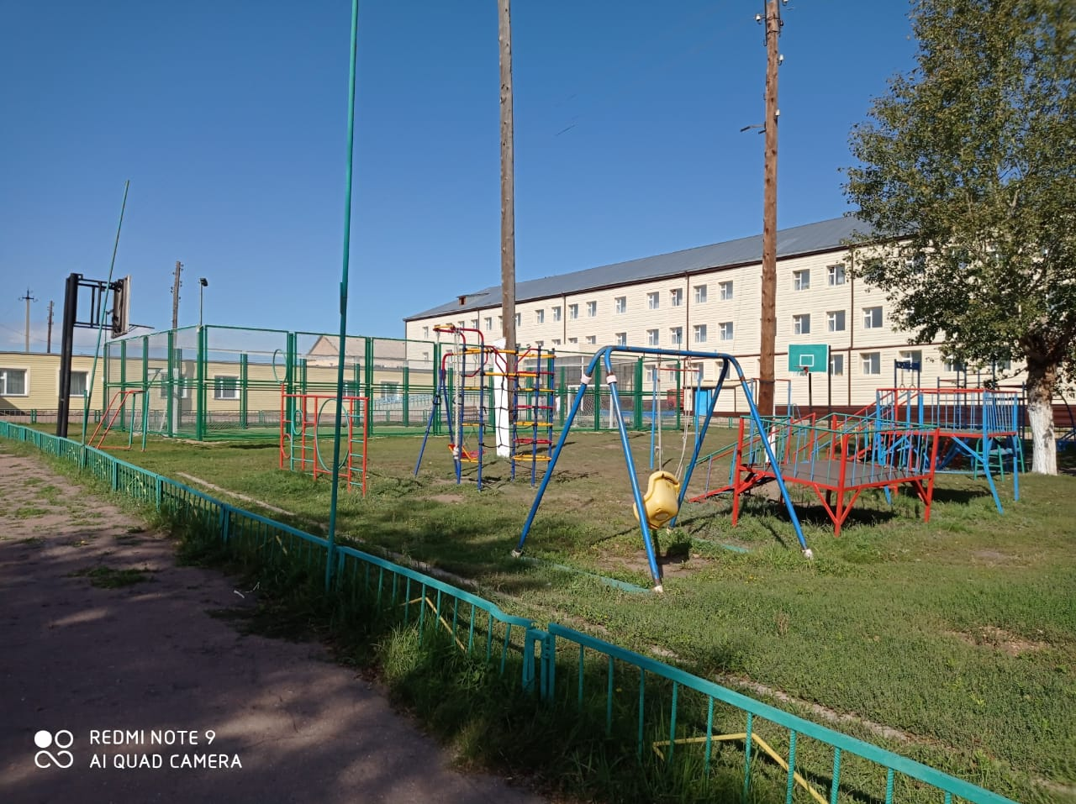
ДЕТСКАЯ ПЛОЩАДКА
Коммунальное государственное учреждение «Специальный комплекс «детский сад-школа-интернат», село Урюпинка, Аккольский район» управления образования Акмолинской области

Slide 7
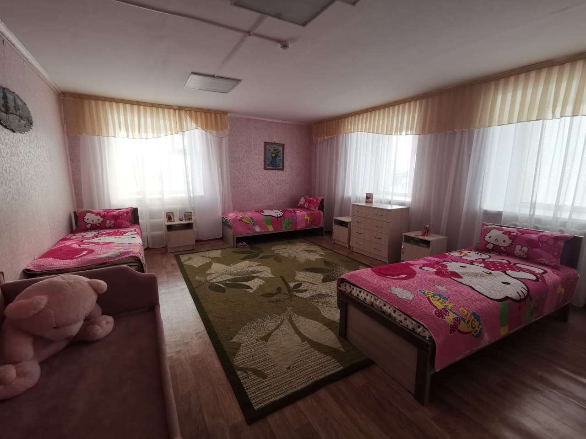
СПАЛЬНЯ для девочек
Коммунальное государственное учреждение «Специальный комплекс «детский сад-школа-интернат», село Урюпинка, Аккольский район» управления образования Акмолинской области

Slide 8
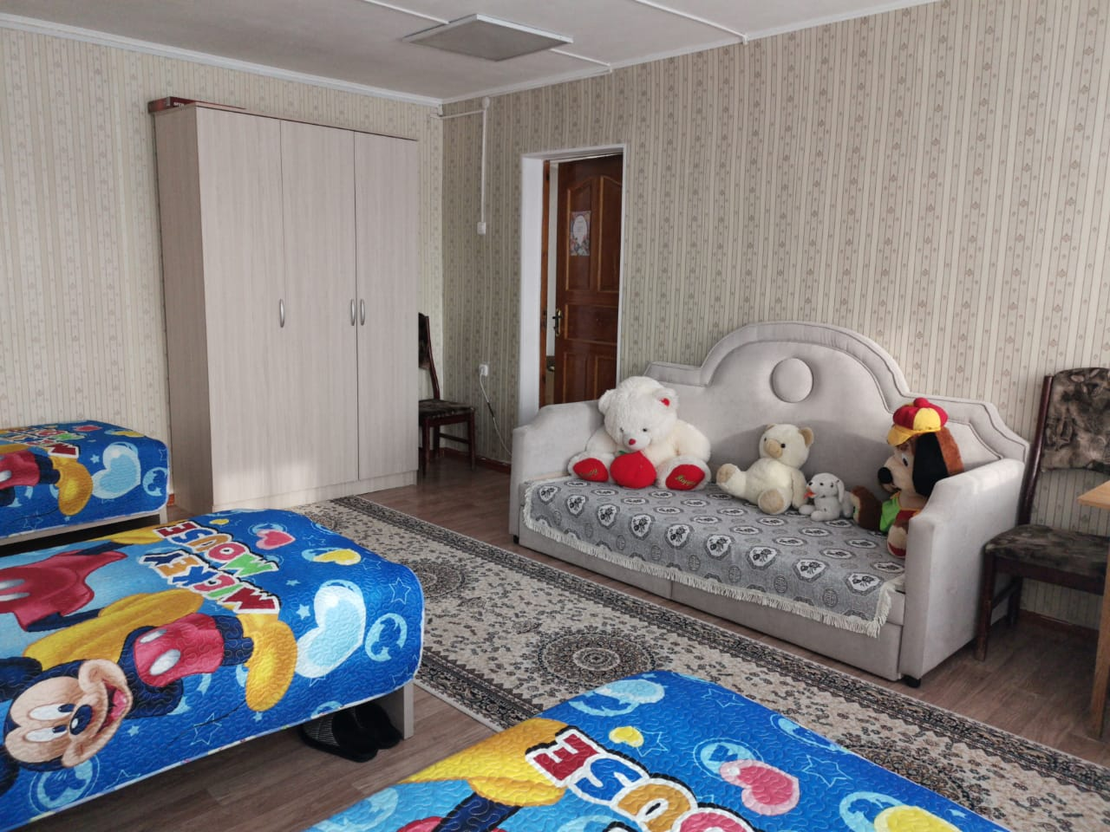
СПАЛЬНЯ ДЛЯ МАЛЬЧИКОВ
Коммунальное государственное учреждение «Специальный комплекс «детский сад-школа-интернат», село Урюпинка, Аккольский район» управления образования Акмолинской области

Slide 9
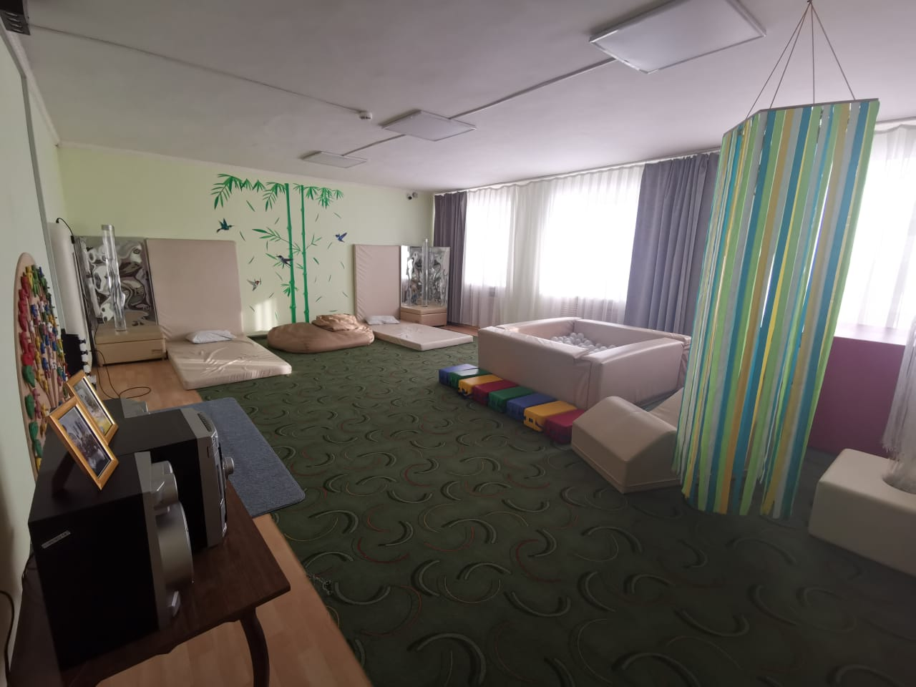
МЯГКАЯ СЕНСОРНАЯ КОМНАТА
Коммунальное государственное учреждение «Специальный комплекс «детский сад-школа-интернат», село Урюпинка, Аккольский район» управления образования Акмолинской области

Slide 10
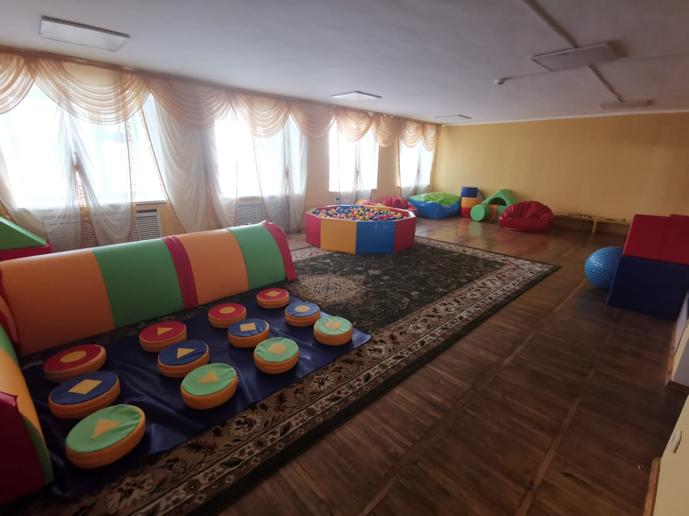
Мягкая комната
Коммунальное государственное учреждение «Специальный комплекс «детский сад-школа-интернат», село Урюпинка, Аккольский район» управления образования Акмолинской области

Slide 11
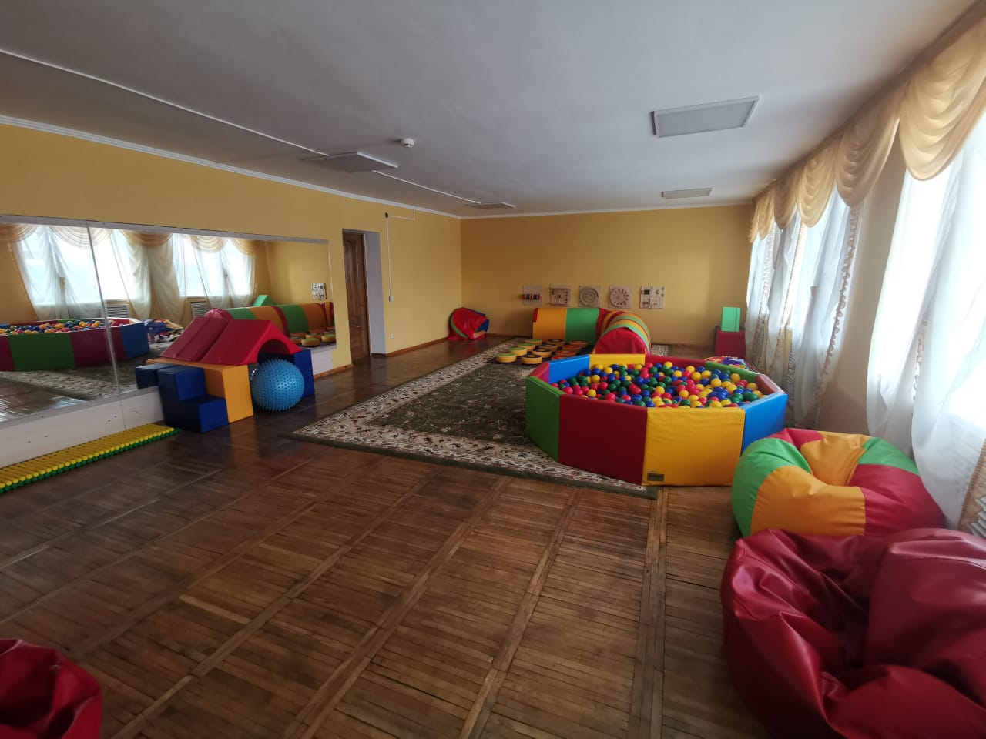
Мягкая комната
Коммунальное государственное учреждение «Специальный комплекс «детский сад-школа-интернат», село Урюпинка, Аккольский район» управления образования Акмолинской области

Slide 12
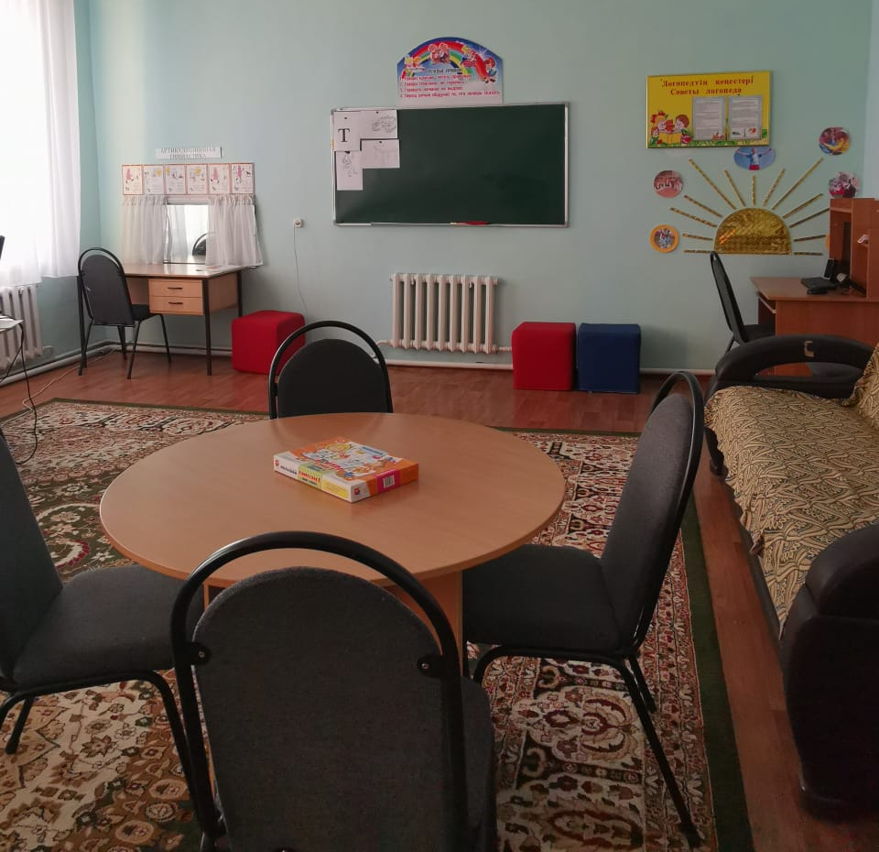
Кабинет логопедии
Коммунальное государственное учреждение «Специальный комплекс «детский сад-школа-интернат», село Урюпинка, Аккольский район» управления образования Акмолинской области

Slide 13
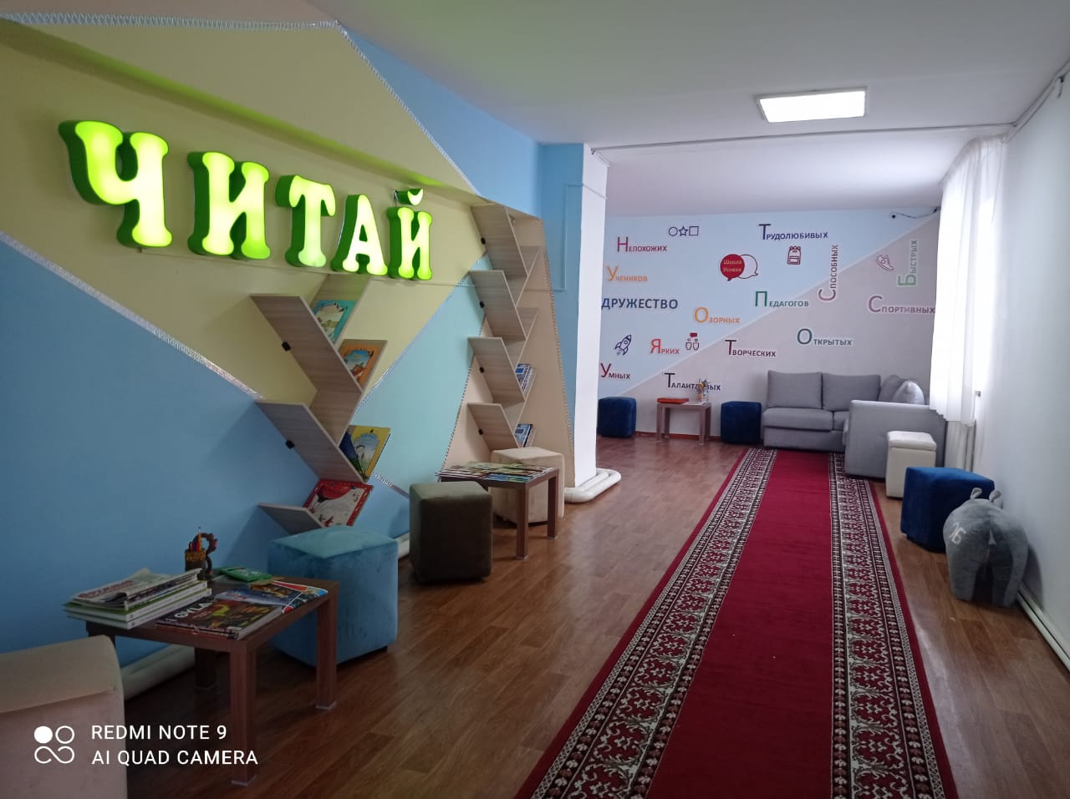
Уголок «читай»
Коммунальное государственное учреждение «Специальный комплекс «детский сад-школа-интернат», село Урюпинка, Аккольский район» управления образования Акмолинской области

Slide 14
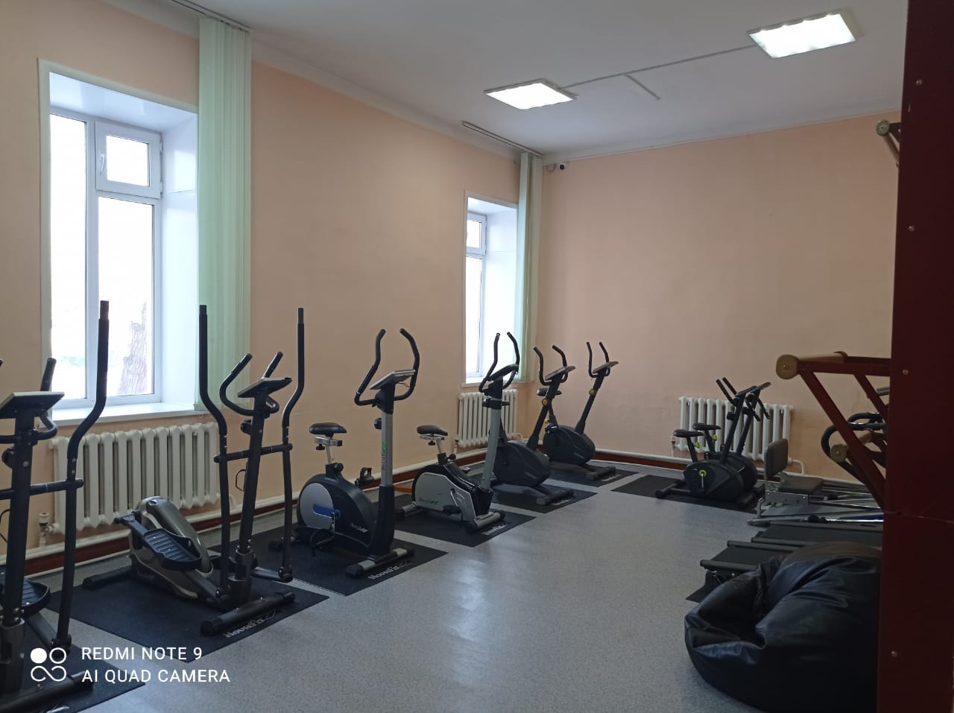
ТРЕНАЖЕРНЫЙ ЗАЛ
Коммунальное государственное учреждение «Специальный комплекс «детский сад-школа-интернат», село Урюпинка, Аккольский район» управления образования Акмолинской области

Slide 15
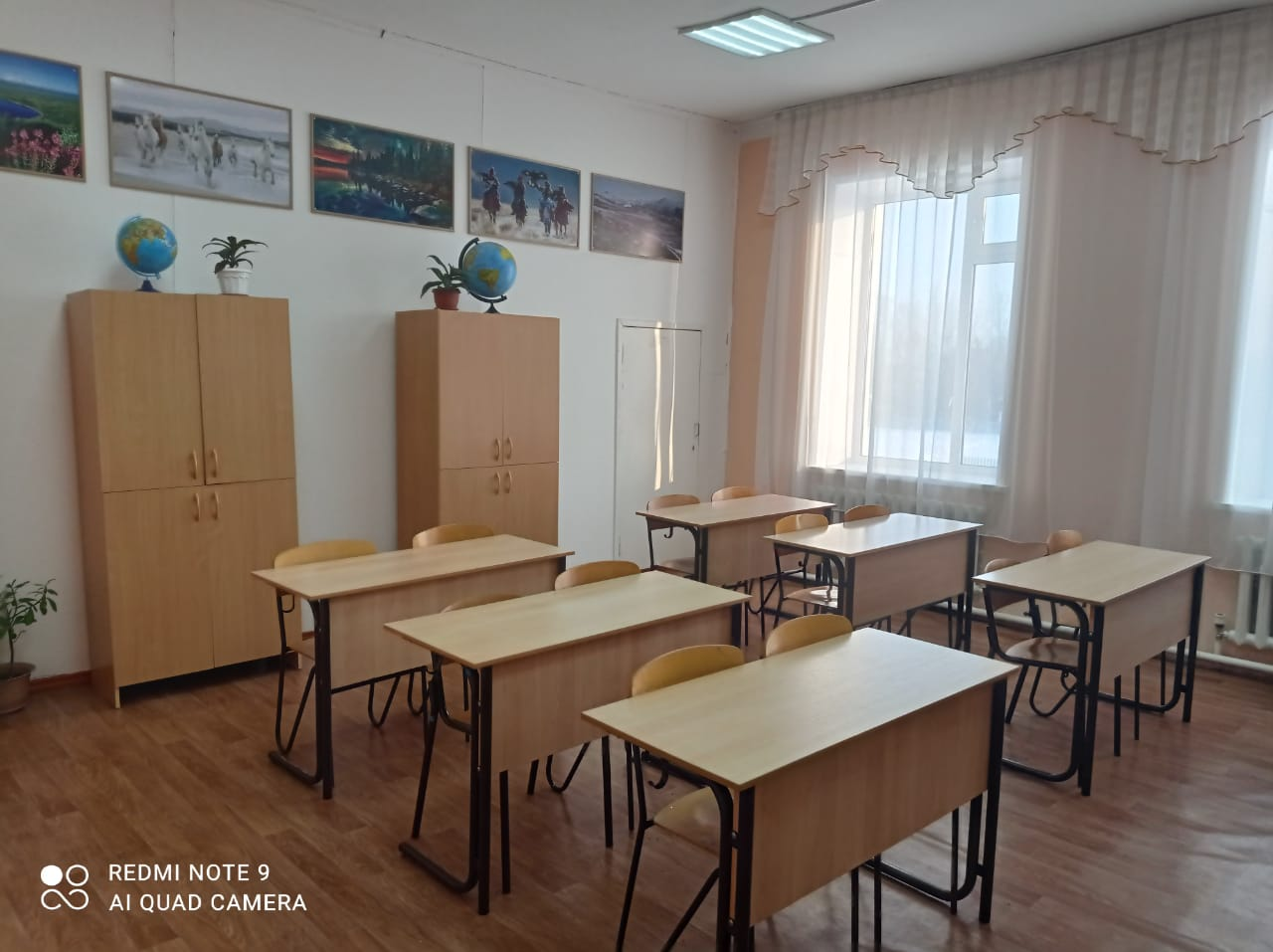
Учебный кабинет
Коммунальное государственное учреждение «Специальный комплекс «детский сад-школа-интернат», село Урюпинка, Аккольский район» управления образования Акмолинской области

Slide 16
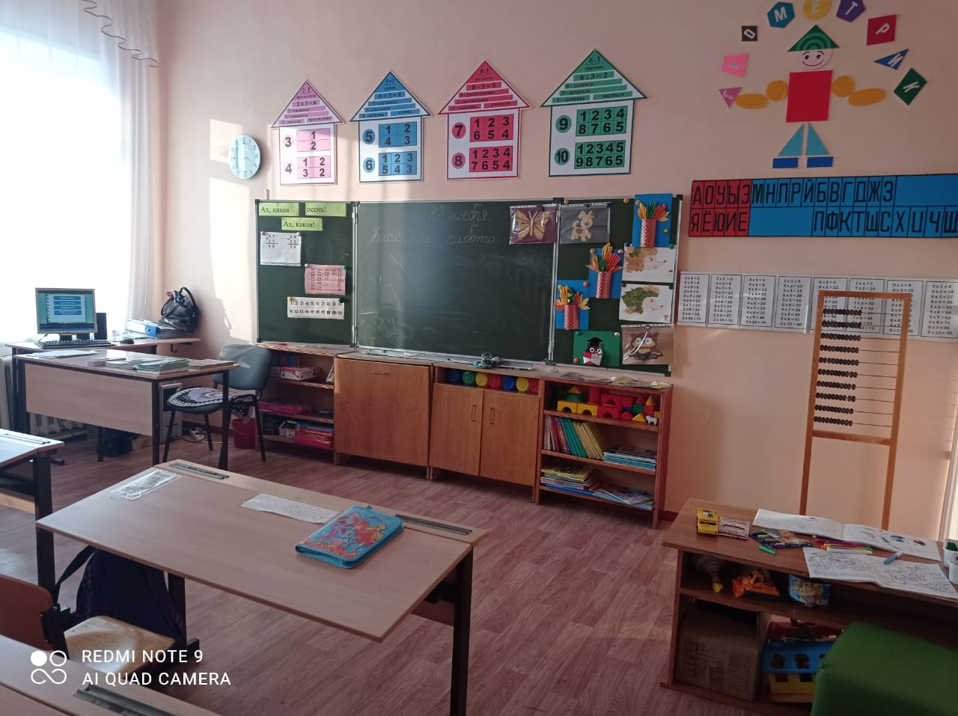
Учебный кабинет
Коммунальное государственное учреждение «Специальный комплекс «детский сад-школа-интернат», село Урюпинка, Аккольский район» управления образования Акмолинской области

Slide 17
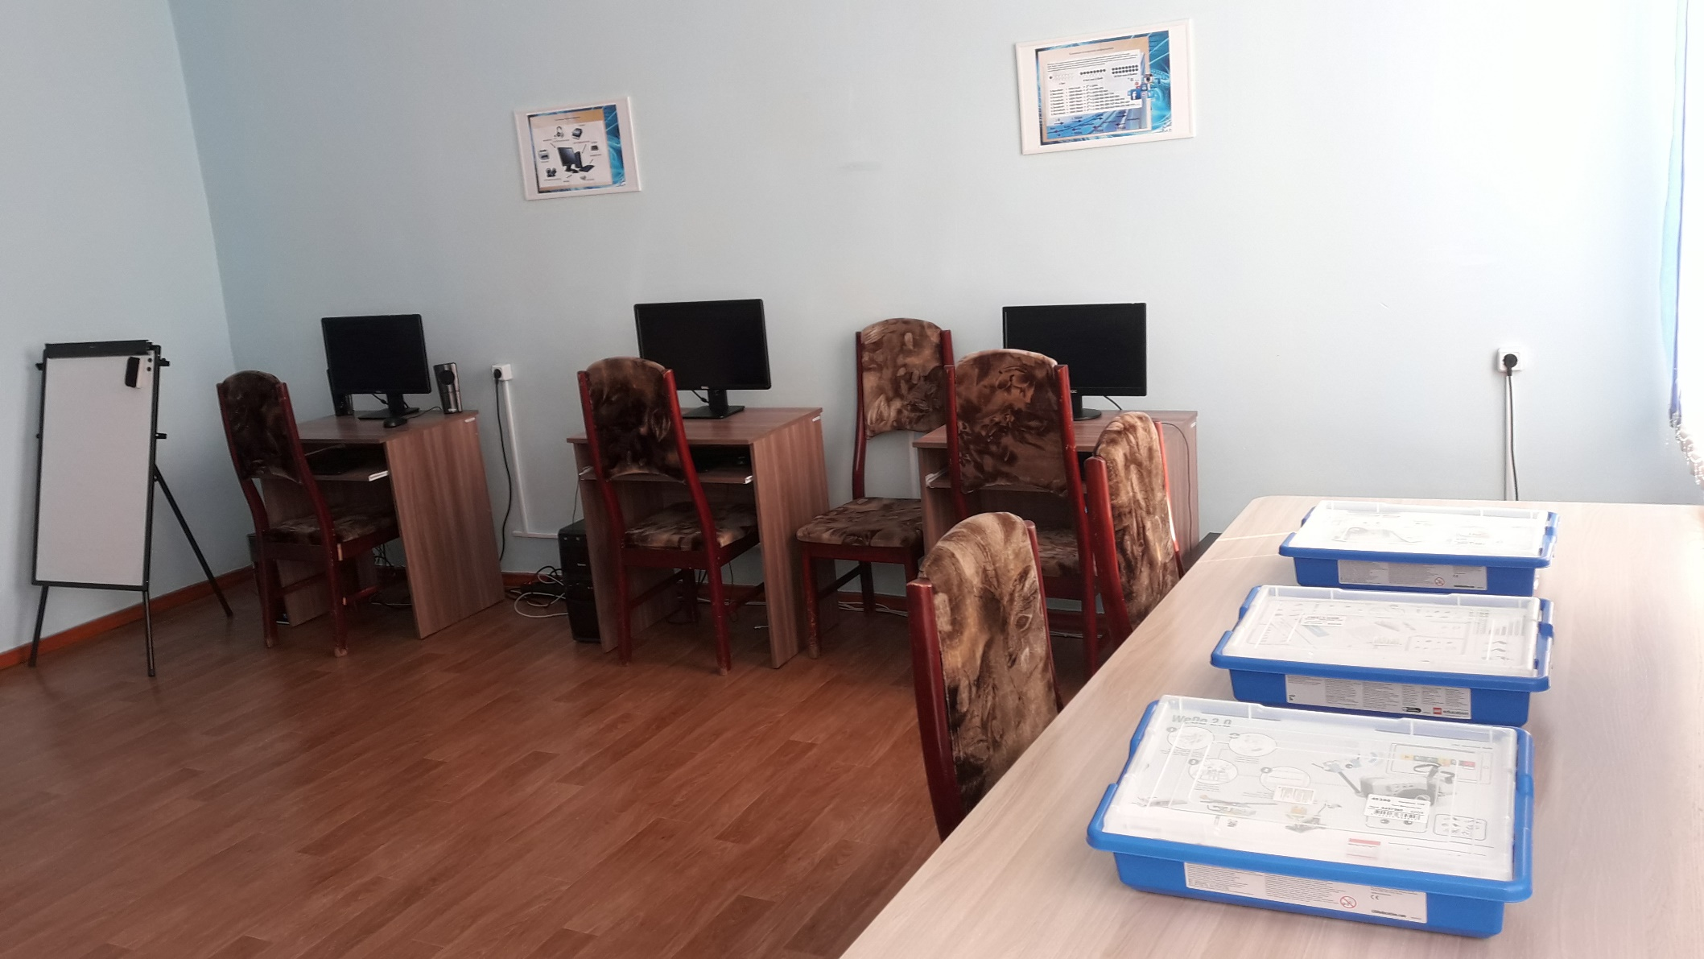
Кабинет информатики
Коммунальное государственное учреждение «Специальный комплекс «детский сад-школа-интернат», село Урюпинка, Аккольский район» управления образования Акмолинской области

Slide 18
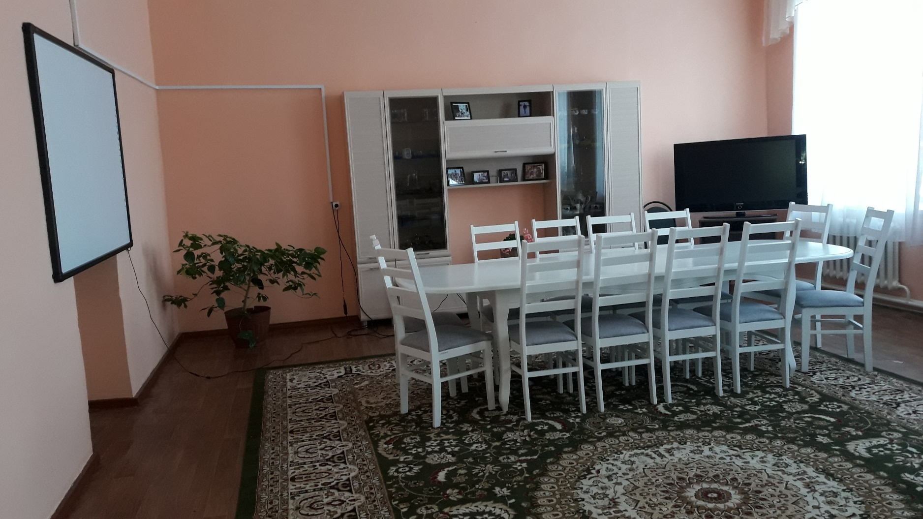
Кабинет социально-бытовой ориентировки
Коммунальное государственное учреждение «Специальный комплекс «детский сад-школа-интернат», село Урюпинка, Аккольский район» управления образования Акмолинской области

Slide 19
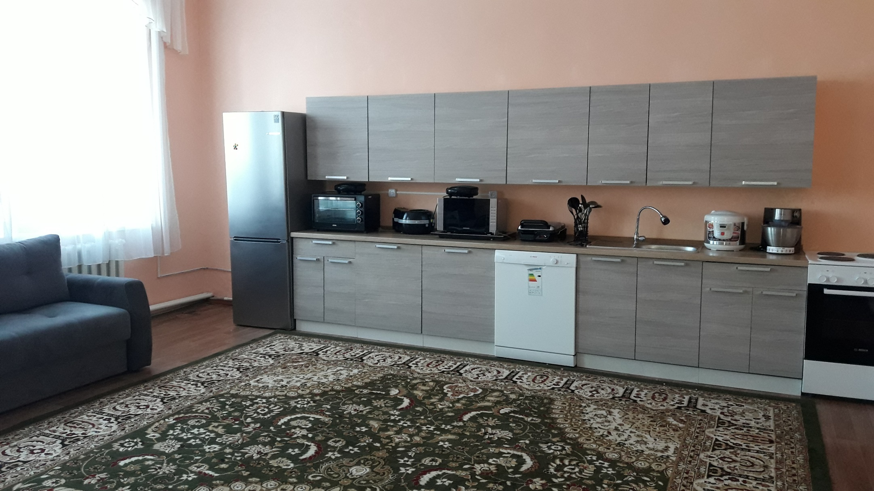
Кабинет социально-бытовой ориентировки
Коммунальное государственное учреждение «Специальный комплекс «детский сад-школа-интернат», село Урюпинка, Аккольский район» управления образования Акмолинской области

Slide 20
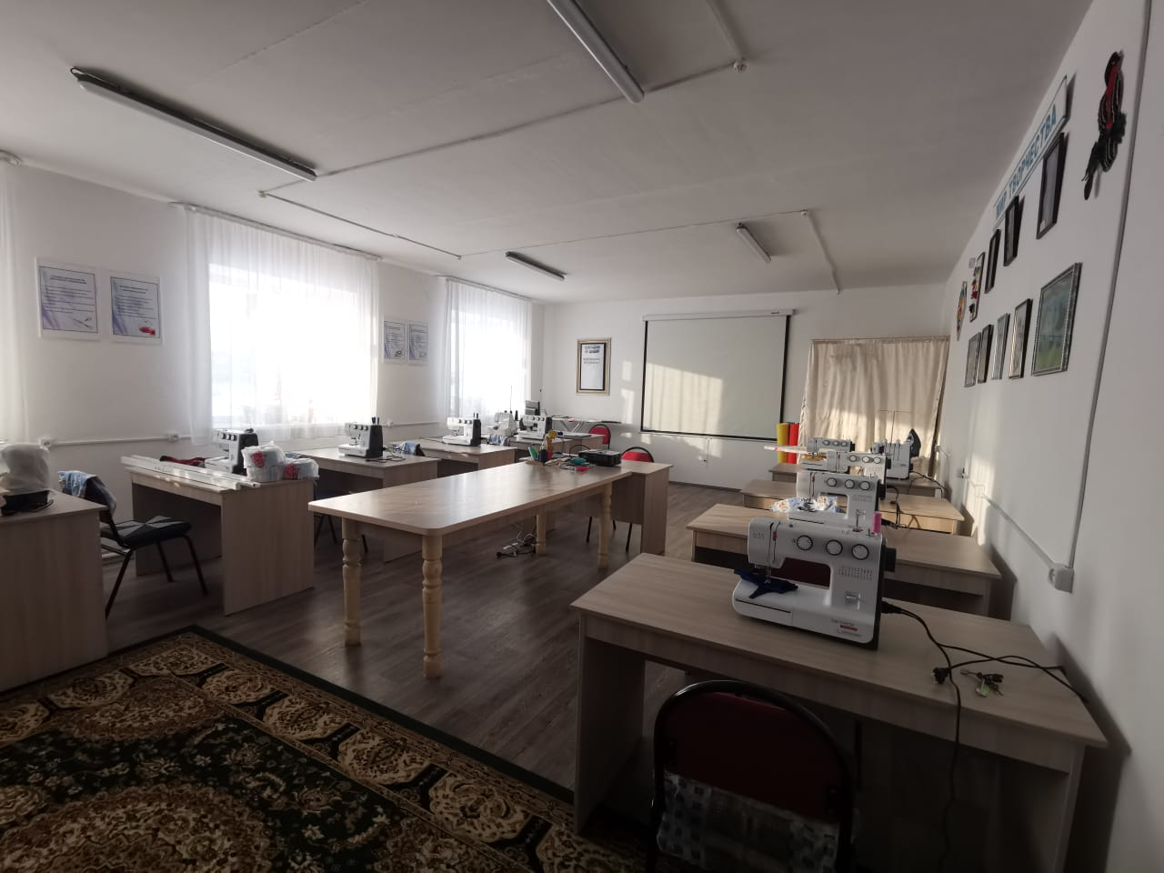
Швейная мастерская
Коммунальное государственное учреждение «Специальный комплекс «детский сад-школа-интернат», село Урюпинка, Аккольский район» управления образования Акмолинской области

Slide 21
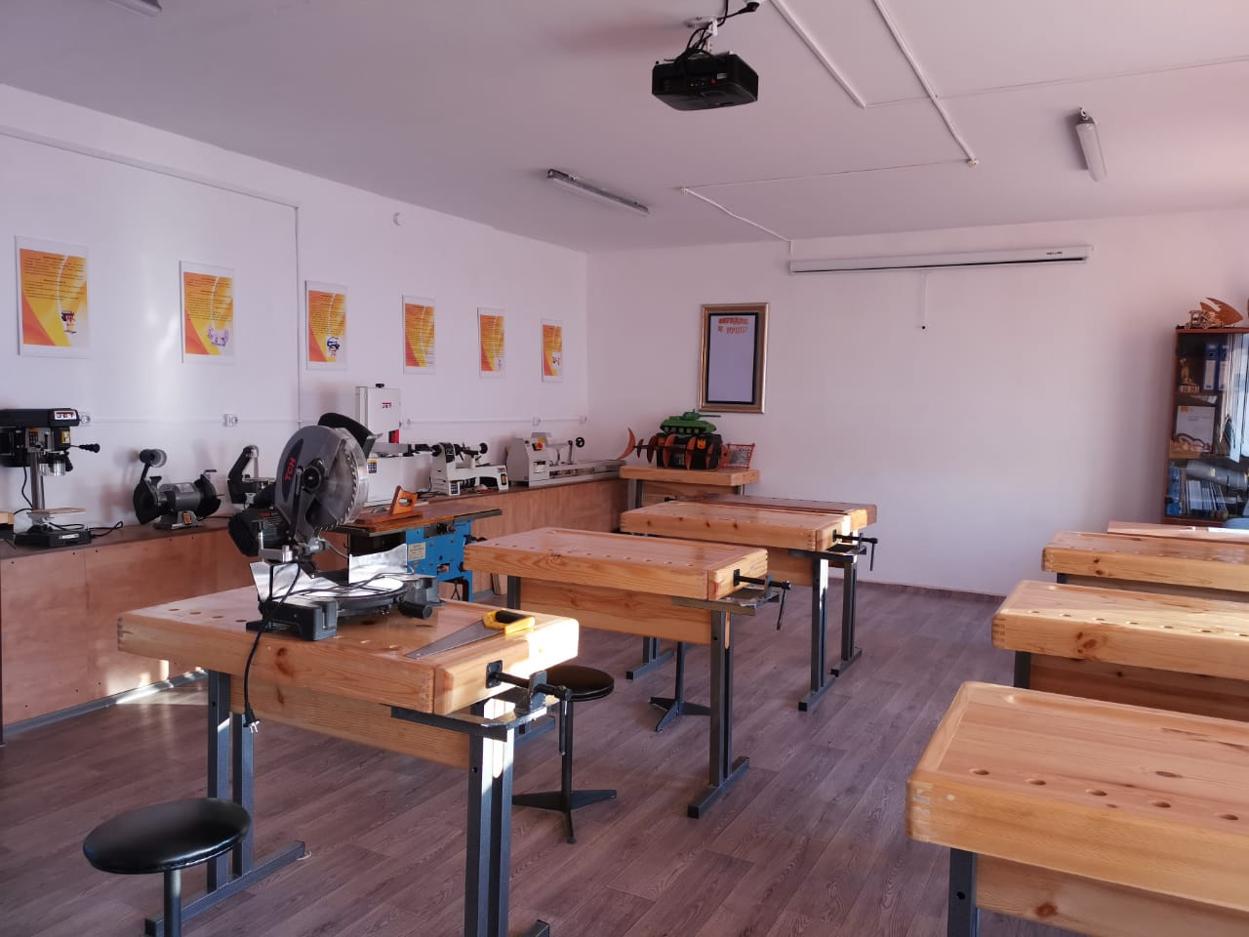
столярная мастерская
Коммунальное государственное учреждение «Специальный комплекс «детский сад-школа-интернат», село Урюпинка, Аккольский район» управления образования Акмолинской области

Slide 22
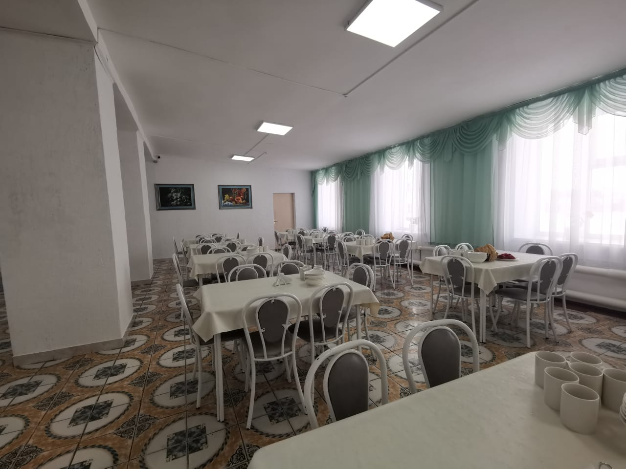
СТОЛОВАЯ: ОБЕДЕННАЯ ЗОНА
Коммунальное государственное учреждение «Специальный комплекс «детский сад-школа-интернат», село Урюпинка, Аккольский район» управления образования Акмолинской области

Slide 23
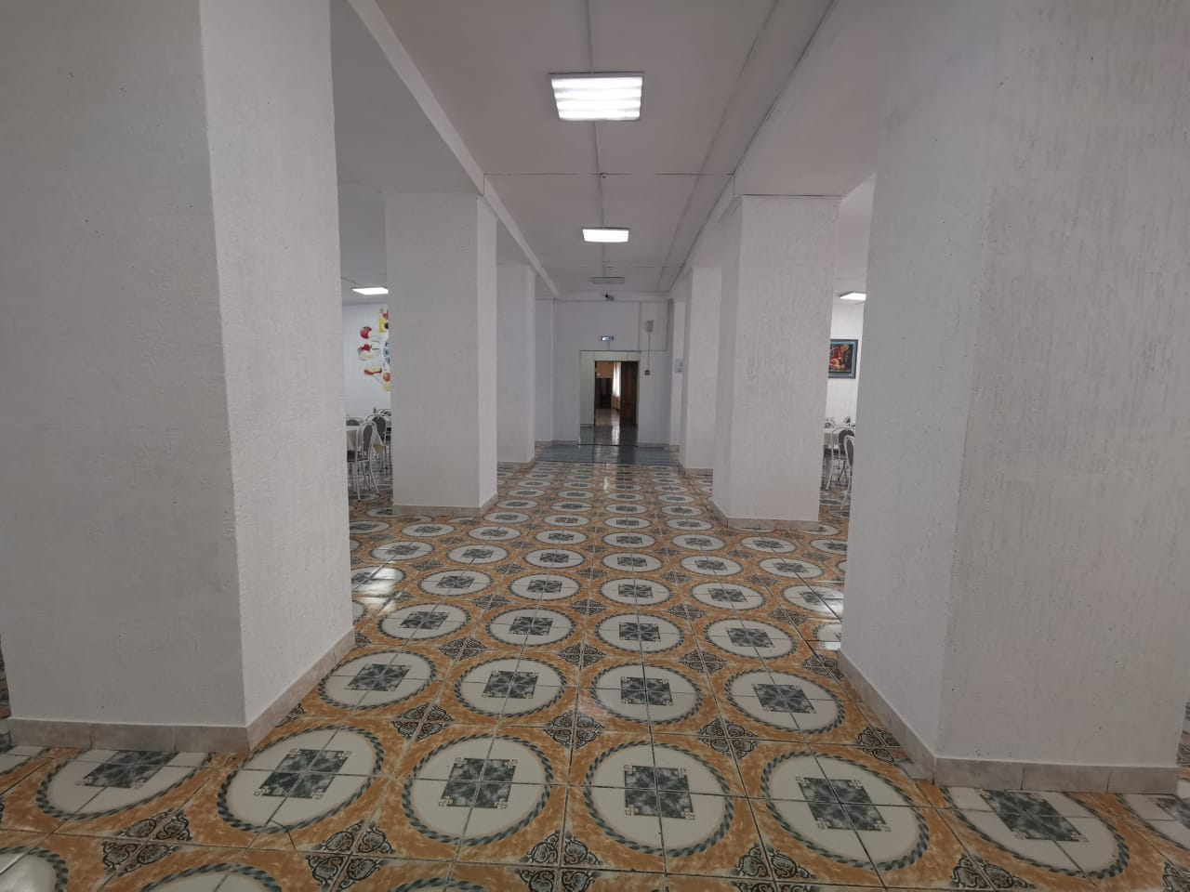
СТОЛОВАЯ
Коммунальное государственное учреждение «Специальный комплекс «детский сад-школа-интернат», село Урюпинка, Аккольский район» управления образования Акмолинской области

Slide 24
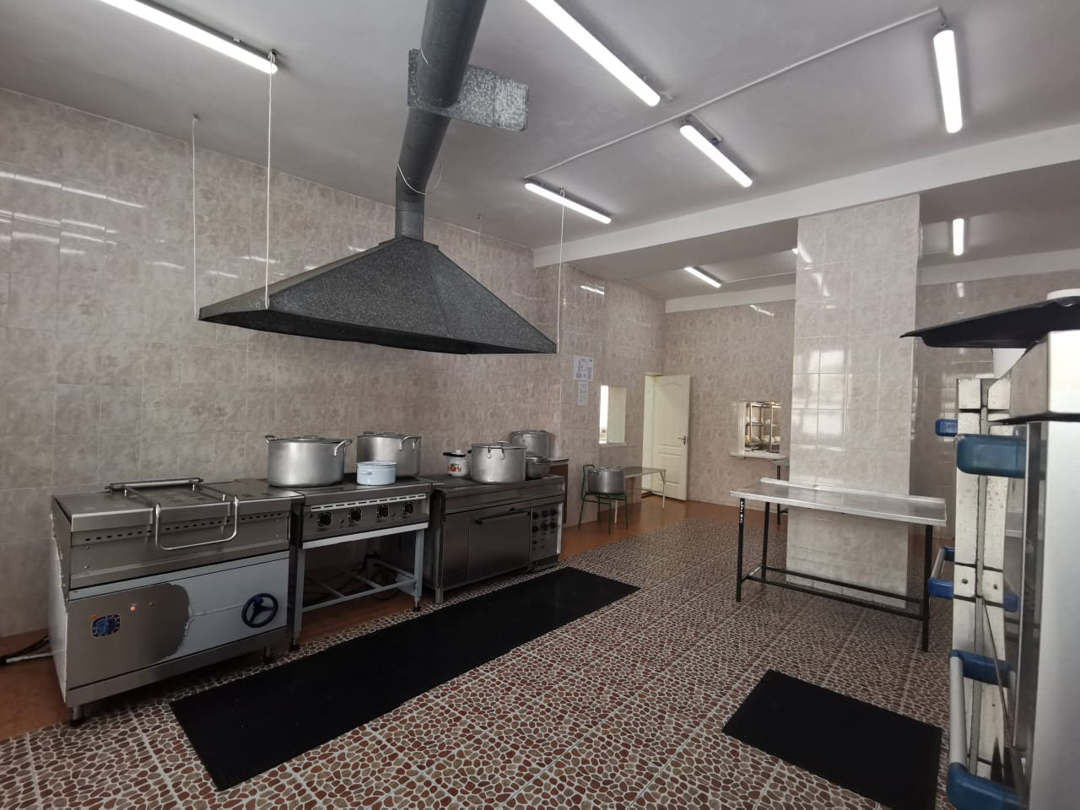
СТОЛОВАЯ: КУХНЯ
Коммунальное государственное учреждение «Специальный комплекс «детский сад-школа-интернат», село Урюпинка, Аккольский район» управления образования Акмолинской области

Slide 25
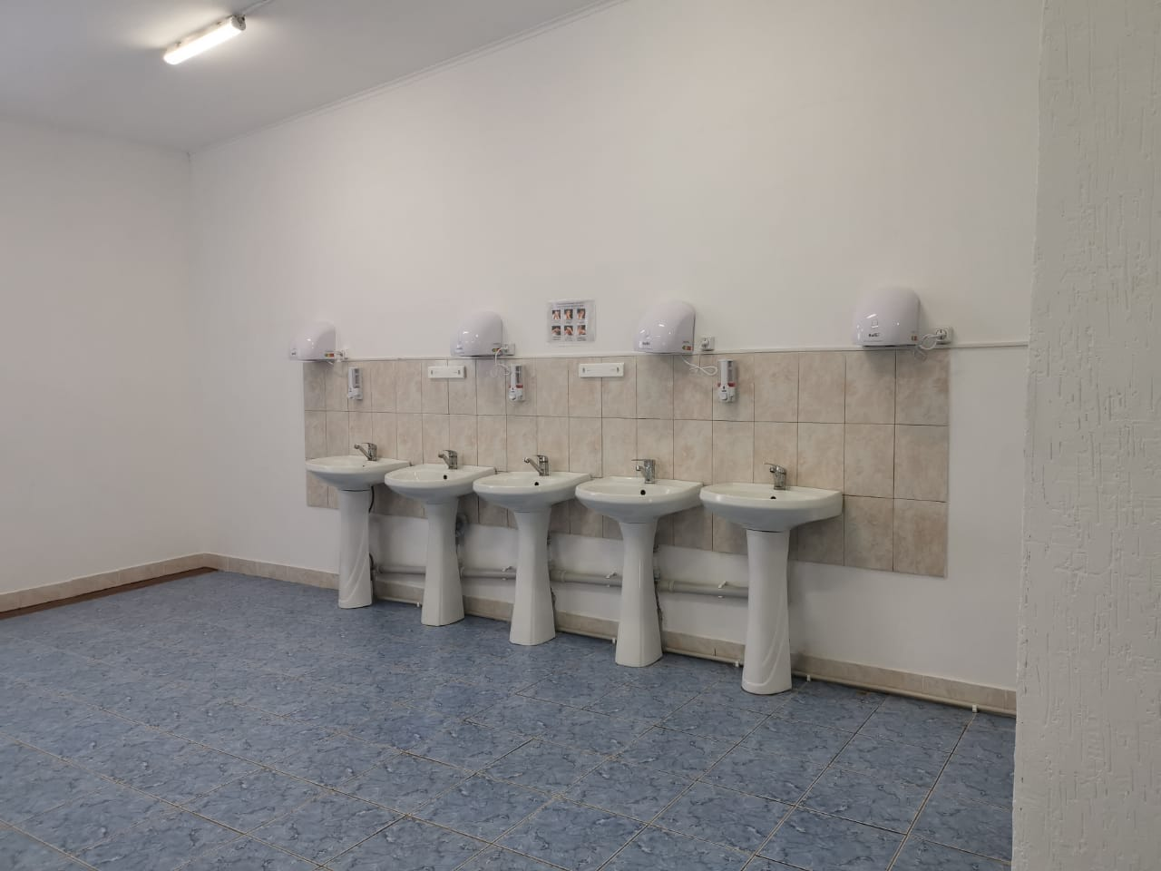
СТОЛОВАЯ
Коммунальное государственное учреждение «Специальный комплекс «детский сад-школа-интернат», село Урюпинка, Аккольский район» управления образования Акмолинской области

Slide 26
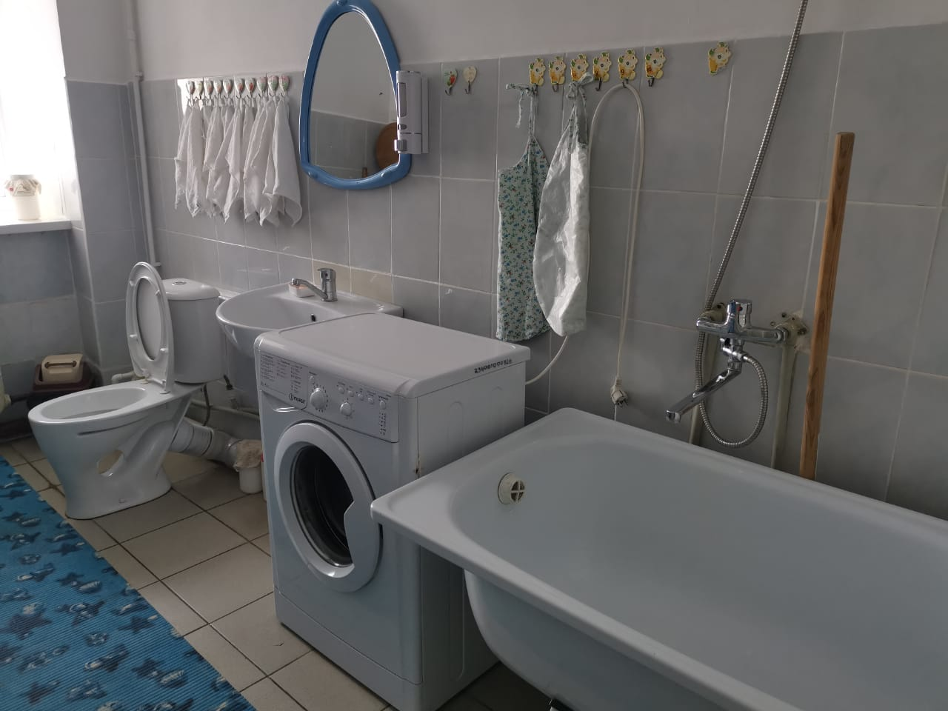
Санузел объединеннЫЙ
Коммунальное государственное учреждение «Специальный комплекс «детский сад-школа-интернат», село Урюпинка, Аккольский район» управления образования Акмолинской области

